Slide 1
VIII Международный молодежный форум проектных инициатив «Наследники»
Проект «Связь поколений»
Авторы проекта: Власов Тимофей, Егоров Игорь, Дмитриева Дарья

Slide 2

Актуальность проекта:
В этом году Великая Победа советских войск над немецко-фашистскими захватчиками празднует свое 75-летие. Немаловажной при этом остается проблема связи нашего поколения с теми людьми, кто воевал, трудился в концлагерях и, к счастью, еще остался в живых. Поэтому, вопрос общения и поддержки с ветеранами и узниками концлагерей на сегодняшний день является актуальным.

Slide 3
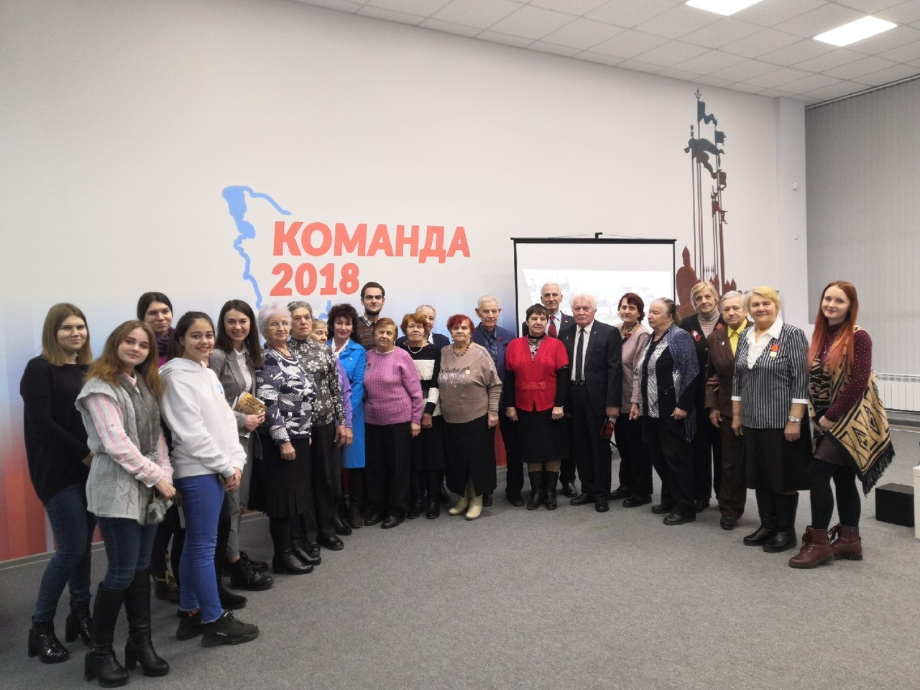
Цель проекта
► Целями данного проекта является патриотическое и духовно-нравственное воспитание молодежи посредством проведения мероприятий, связанных с организацией досуговой деятельности, помощью ветеранам войны и малолетним узникам концлагерей.

Slide 4
Задачи:
1. Формирование у молодежи организационных способностей, ответственности, популяризация волонтерской деятельности, по оказанию помощи ветеранам и малолетним узникам концлагерей;
2. Приобретение молодежью опыта сопричастности, сочувствия к чужой беде, милосердия;
3. Воспитание у молодежи чувства гражданственности и патриотизма на примере подвига земляков, углубление знаний по истории Великой отечественной войны и родного края;
4. Расширение коммуникации и устранение пассивности и замкнутости пожилых людей, а также укрепление духовной связи между поколениями.

Slide 5
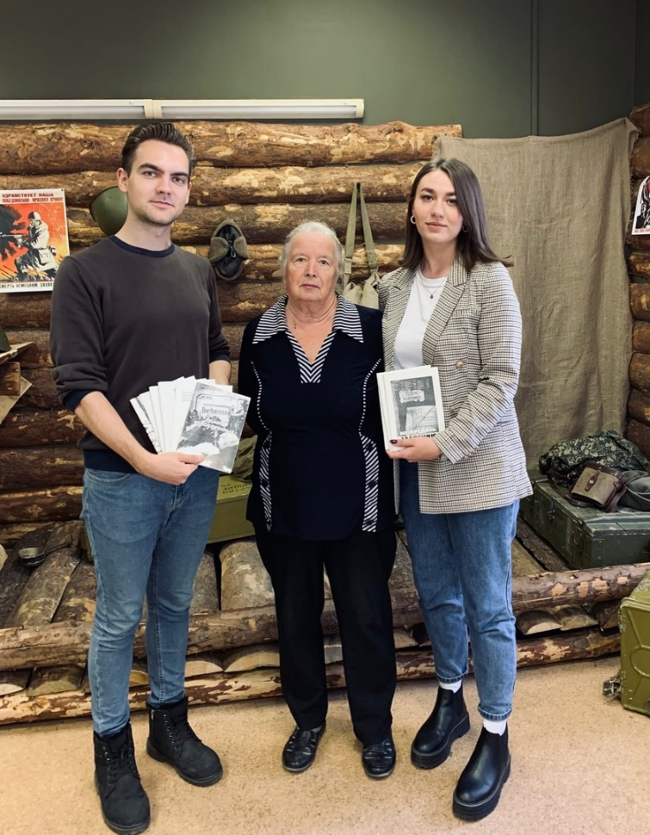
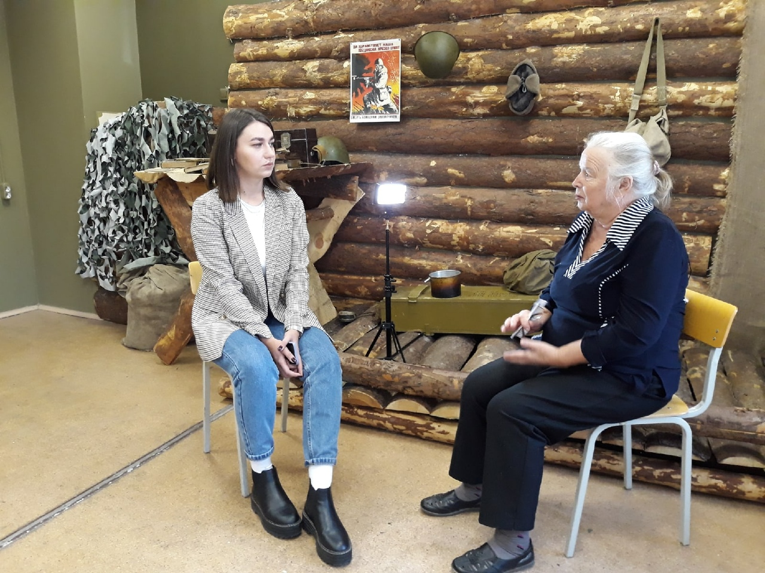
Запись интервью в рамках проекта «"Малая Родина в зеркале устной истории о Великой Отечественной войне"

Slide 6
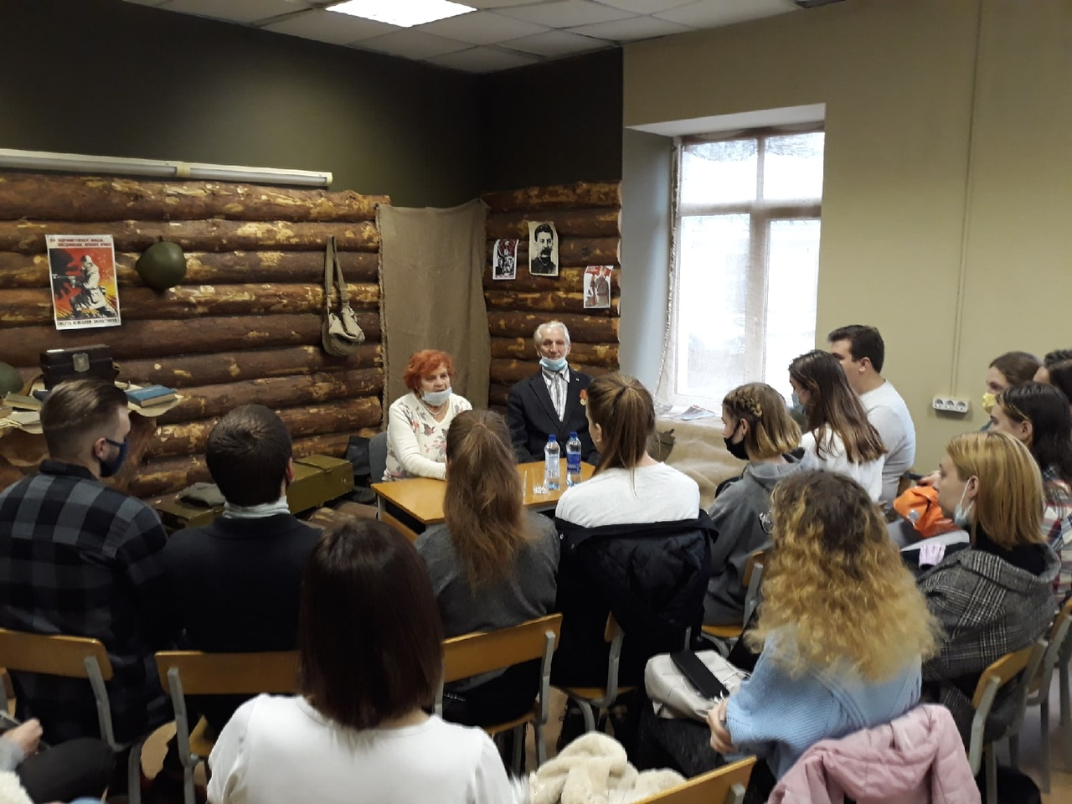
Встреча с малолетними узниками концентрационных лагерей.
Урок мужества для I курса Исторического факультета

Slide 7
